Slide 1
中外历史纲要（下）第13课
亚非拉民族独立运动
怀化市铁路第一中学 胡宇

Slide 2
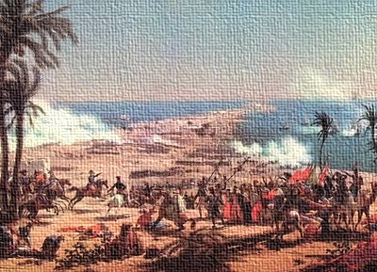
课标要求：
目 录
通过了解亚非拉人民的抗争，理解殖民地半殖民地民族独立运动对世界历史发展的影响。
一、拉丁美洲的民族独立
本课重点：
二、亚洲的觉醒
亚洲的觉醒
三、非洲的抗争
本课难点：
19世纪末20世纪初，亚非拉民族独立运动兴起的原因。

Slide 3
一、拉丁美洲的民族独立

Slide 4
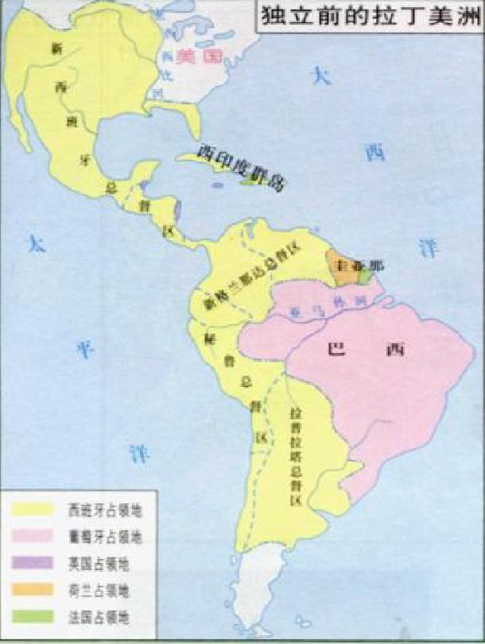
一、拉丁美洲的民族独立
时空观念
历史解释
18世纪晚期，拉丁美洲的殖民国家主要是西班牙和葡萄牙。
西班牙和葡萄牙在将拉丁美洲劫为殖民地后，从15世纪末开始，通过政治、军事、经济和宗教机构，对拉丁美洲人民和资源进行残酷地剥削和掠夺。西班牙掠去了约250万公斤的黄金和1亿公斤的白银。葡萄牙从巴西运走至少有价值6亿美元的黄金和3亿美元的金刚石。

Slide 5
一、拉丁美洲的民族独立
归纳总结
18世纪末19世纪初，拉丁美洲的经济有了一定发展。
背景
法国大革命削弱了法、西、葡等国对拉美的殖民统治；
欧洲殖民者压制拉美经济的发展，奴役拉美人民（根本）；
启蒙思想的传播使殖民地人民的民主意识日益增强；
美国独立鼓舞了拉美人民，为他们树立了榜样；
新兴资产阶级的形成，成为领导力量。
残酷与暴力
殖民国家
殖民地独立运动
抗争

Slide 6
一、拉丁美洲的民族独立
史料实证
海地革命：
拉美独立的序幕
海地原是西班牙的殖民地，17世纪，法国侵入海地西部，并设立了庞大的殖民机构。因海地物产富饶，成为法国资本原始积累的重要来源。
海地有三个社会层次的人：法国殖民者；黑白混血人和自由黑人，他们虽在法律上享有和白人一样的权利，但实际受严重的种族歧视和隔离。黑奴，处于社会最底层，命运极为悲惨。
—《世界历史》 华业编著
1791年，海地黑人奴隶揭竿而起。
法国在大革命后延续原先的殖民政策

Slide 7
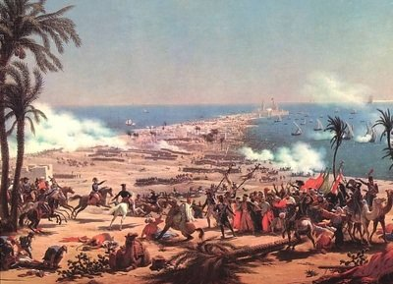
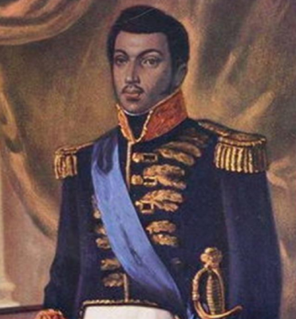
一、拉丁美洲的民族独立
史料实证历史解释
海地革命：
拉美独立的序幕
1791年8月22日，圣多明各奴隶举行武装起义。10月杜桑·卢维杜尔率领1000余名奴隶加入起义军，革命烈火迅即燃遍海地北部。与此同时，混血种人起义军领袖安德烈·里高德领导混血种人和黑人奴隶在海地岛西部的米勒巴莱起义，反对法国殖民统治。1801年1月，起义军攻入西属圣多明各，一路由起义军将领穆瓦兹率领从南路进攻，占领圣多明各城，驱逐西班牙殖民总督，统一整个伊斯帕尼奥拉岛。
—Slave Revolution in the Caribbean
起义过程中，杜桑·卢维杜尔崭露头角，于1801年统一海地，建立新政府，颁布宪法，废除奴隶制，报复白人。
1803年10月，法军投降。11月，海地人民通过“独立宣言”。1804年1月1日，海地正式宣告独立，成为拉丁美洲第一个独立的国家。

Slide 8
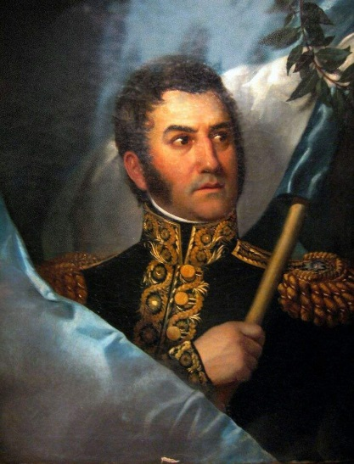
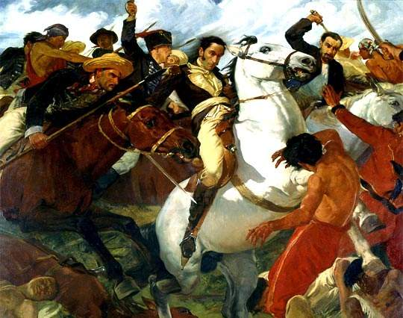
一、拉丁美洲的民族独立
历史解释
圣马丁的解放运动：
圣马丁是南美解放运动的领导人之一，他一生大部分时间都致力于南美的解放斗争，1978年，阿根廷、智利、秘鲁三国在共同纪念圣马丁诞生100周年时，共尊他为“祖国之父”。
玻利瓦尔对圣马丁在解放秘鲁战争中所取得的胜利是不高兴的。为了争夺最后胜利和南美洲的最高权力，玻利瓦尔就会以大胆的手段，带领他的部队与圣马丁的军队争斗。两支革命军火并，圣马丁认为是‘留在世界上的一件十分丢脸的丑行恶名！’所以他作出了痛苦的抉择！
——《圣马丁与伟大的史诗》
玻利瓦尔的家庭出身和早年教育背景使他受到了自由主义启蒙教育的深刻影响，培养了跨越美洲和欧洲的国际化视野。

Slide 9
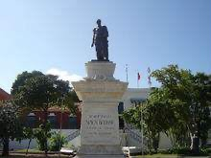
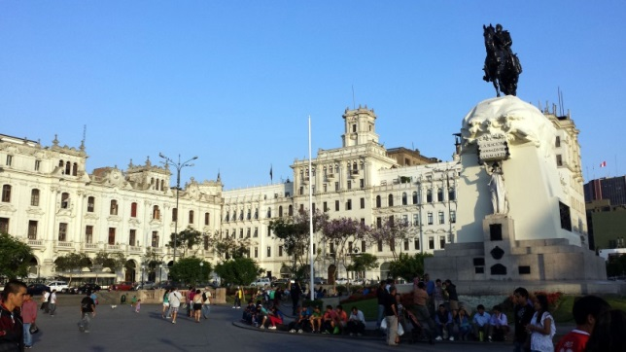
一、拉丁美洲的民族独立
历史解释历史逻辑
圣马丁的解放运动：
1810年开始，玻利瓦尔与圣马丁分别在委内瑞拉、阿根廷地区开始领导民族独立运动。
1822年，圣马丁和玻利瓦尔于瓜亚基尔举行秘密会晤。圣马丁退隐欧洲，玻利瓦尔率军进入秘鲁。
1826年，西属拉丁美洲基本实现独立。
委内瑞拉玻利瓦尔州
圣马丁广场

Slide 10
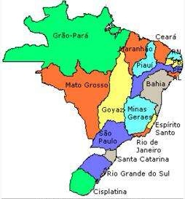
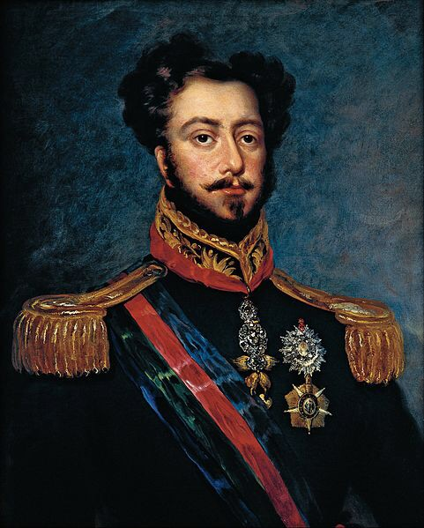
一、拉丁美洲的民族独立
时空观念
历史解释
巴西独立：
1822年9月7日，巴西宣布完全脱离葡萄牙而独立，成立了巴西帝国，年仅24岁的佩德罗一世成为巴西国王。1888年，巴西帝国废除了奴隶制。第二年，帝制垮台，巴西成立了联邦共和国。
巴西帝国国旗
独立后版图
佩德罗一世

Slide 11
一、拉丁美洲的民族独立
历史解释
时间整理
墨西哥的独立与革命
1801年，“多洛雷斯的呼声”
1821年，军官伊图韦德宣布墨西哥脱离西班牙独立
1917年，颁布了资产阶级宪法
1810
1821
1910
1917
独裁统治与反独裁的起义
大土地所有者和资产阶级、农民的斗争

Slide 12
一、拉丁美洲的民族独立
史料实证
墨西哥的独立与革命：
国家领土范围内土地与水流之所有权本属国家……
国家在任何时候皆有权利对私产加以限制……应采取必要措施以分散大地产；发展小土地持有制……
一切矿物，或存在于矿脉、矿层、矿块或矿床中构成矿藏之物质……
其所有权皆直接属于国家……
——1917年墨西哥宪法
宪法日
宪法一定程度上反映了革命的成果，体现了资产阶级民主原则，为墨西哥人民进一步争取民主和进步奠定了基础。

Slide 13
一、拉丁美洲的民族独立
史料实证
历史解释
美国的干预：
“美国的权利和利益包含在这一原则中，即美洲两大陆已经获得并维护了自由和独立，因而从此以后再不能被视为任何欧洲列强未来殖民的对象……”——《亚当斯与“门罗宣言”》
美国当时的态度是反对欧洲对美洲的殖民
要求欧洲国家不在西半球殖民；
要求欧洲不甘于美洲独立国家的事务；
保证美国不干涉欧洲事务，包括欧洲现有殖民地事务；
门罗主义的含义
1823年门罗主义出台：
“美洲是美洲人的美洲”
20世纪初：
“金元外交”＋“大棒政策”
美国国力的增强，政策更加主动

Slide 14
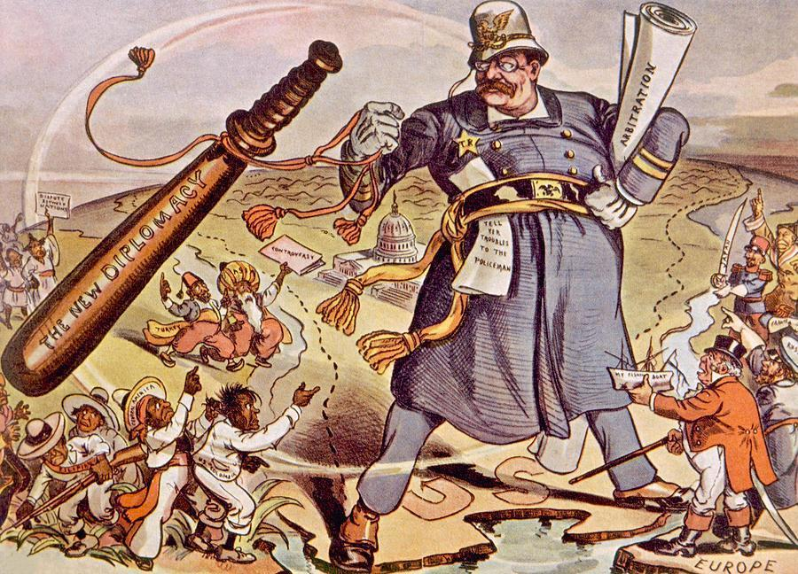
一、拉丁美洲的民族独立
思考分析历史解释
美国的干预：
“手持大棒口如蜜，走遍天下不着急”后发展为“大棒加胡萝卜政策”
独立后的拉美为什么不能像美国一样走上发展强大的康庄大道？
大棒政策以实力威胁为核心，以武力和干涉为手段，以打造美国控制下的垄断封闭型美洲体系为目标。在这一政策指导下，美国的对外战略由地区防御型转变为地区主导型，开始挥舞起“大棒”，在反对欧洲干涉的同时，更直接干涉拉美国家内政。
金元外交就是“用美元代替子弹”” 运用外交政策推动经济扩张，将附带苛刻条件的投资渗透进拉美，在不进行直接的军事干预的情况下扩展美国商务，排挤欧洲国家在拉美的存在，扼住拉美各国的经济命脉，奴役和剥削当地人民。—《从门罗主义到睦邻政策：美国对拉美政策的演变》
内忧外患：反帝反封建的民主革命尚未完成；拉美仍是半殖民地（受英美控制）

Slide 15
一、拉丁美洲的民族独立
归纳总结
拉丁美洲人民经过艰苦斗争，于19世纪20年代基本获得独立，但仍面临继续进行民族民主革命的任务。
——《中外历史纲要（下）》
拉美独立后并没有铲除封建主义，经济发展十分缓慢；经济上，封建大地产制盛行；政治上，盛行大地主独裁专制；思想文化上，天主教仍然保持着传统的影响；在列强侵略下，拉美实际上沦为列强的半殖民地。
（1）拉美各国人民联合起来，协同作战，南北夹击，为民族独立英勇斗争
（2）有统一的指挥和卓越的领导人领导
（3）西班牙和葡萄牙在殖民地争夺中力量日益衰落
（4）战争的正义性
拉美
独立运动
胜利原因

Slide 16
二、亚洲的觉醒

Slide 17
二 、亚洲的觉醒
史料实证
思考分析
材料一：亚洲的觉醒和欧洲先进无产阶级夺取政权斗争的开始，标志着20世纪初所开创的全世界历史的一个新阶段。
——[苏] 列宁 《亚洲的觉醒》,《列宁选集》 第二卷
材料二：1906年，提拉克在对印度民众的演讲中说：“你们的工业被……外国统治所摧毁；你们的财富流出国外，你们的生活降低到没有人能忍受的最低水平。在这种情况下，……不是请愿，而是抵制；准备好你们的军队，然后开始干吧。”。
——斯诺夫里阿诺斯《全球通史》
分析19世纪末20世纪初亚洲民族独立运动兴起的原因？

Slide 18
二 、亚洲的觉醒
归纳总结
背景
19世纪末20世纪初，亚洲的社会发生了变化；
帝国主义的侵略加深了亚洲各国的民族危机；
亚洲国家的封建经济进一步解体，民族资本主义得到一定发展，民族忧患意识和民主改革意识觉醒。
资产阶级反帝反封建的民族民主运动

Slide 19
二、亚洲的觉醒
史料实证
思考探究
印度民族解放运动：
你们的工业被彻底摧毁了，而且是被外国的统治摧毁的；你们的财富正流向国外，你们已经沦落到任何人类都不可能沦落到的最低水平。在这样的情况下，还有任何其它补救办法可以自救吗？要自毁，不能靠请愿，唯有抵制。我们宣布，准备好你们的武器，组织起你们的力量，然后就开始干吧，这样，他们就无法拒绝你们的要求了。
——编者摘译自《提拉克，他的著作与讲演》
只有一种药能治印度人民的病，这个药就是政权。它应该掌握在我们自己手里
——提拉克
问题探究：阅读材料，思考19世纪末20世纪初印度民族解放运动兴起的原因。

Slide 20
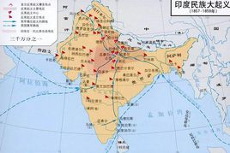
二、亚洲的觉醒
时空观念
历史解释
1885年，印度民族资产阶级成立了国大党，要求民族平等和自治。
1905年，以提拉克为首的国大党激进派主张推翻殖民统治，实现民族独立。
1908年，英国殖民当局逮捕了提拉克，引发了孟买工人的政治总罢工，表明印度无产阶级开始登上政治斗争的舞台。
运动领导阶级的自私和贪婪、内部的分裂和倾轧、秘密革命组织对革命的负面作用和殖民当局卑劣的宗教挑拨政策
失败

Slide 21
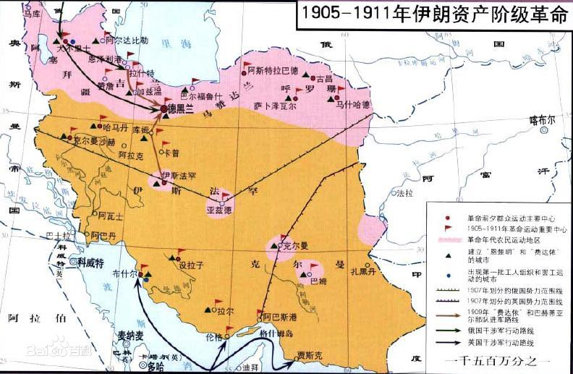
二、亚洲的觉醒
时空观念
历史解释
伊朗立宪革命：
1905—1911年，伊朗发生了立宪革命。革命期间，制定了伊朗历史上第一步资产阶级性质的宪法，规定伊朗为君主立宪国家。革命虽然在伊朗统治阶级和俄英等外部势力的联合镇压下失败，但打击了封建主义和外国势力，传播了民族民主革命思想。
找出伊朗立宪革命的时间、成果、结果（原因和意义）

Slide 22
二、亚洲的觉醒
归纳总结
伊朗立宪革命：
革命失败的原因和意义
原因
1.立宪派缺乏强有力的革命政党领导，没有真正动员组织人民群众，造成自身力量弱小。
2.帝国主义武装干涉联合镇压。
意义
1.1905-1911年的伊朗立宪革命是反帝反封建的资产阶级革命，还具有强烈的资产阶级民主特色。
2.标志着伊朗历史进入了资产阶级民族民主革命的时代，是伊朗历史上第一次深刻的文化思想解放运动。
3.伊朗革命是21世纪初亚洲革命浪潮的组成部分，标志着亚洲龙开始觉醒，走向争取民主的自觉的政治斗争时代。

Slide 23
二、亚洲的觉醒
史料实证
思考分析
中国辛亥革命：
材料一：1894年意大利发动对埃塞俄比亚的侵略战争，皇帝孟尼利克号召人民抗击侵略者，埃塞俄比亚人民纷纷相应皇帝的号召，万众一心，全国各地的战士几乎都来参加对以抗战，最终打败意大利军队，赢得了反侵略战争的胜利。
材料二：1896年3月1日，埃塞俄比亚军事先侦查到作战情报。得知意大利军因行军分隔彼此距离拉大。埃塞俄比亚指挥部决定利用机会，通过侧翼纵深作战逐一击破，……最终给意军沉重打击。
材料三：1894年日军向驻守牙山的清军发动进攻后，李鸿章命告清军统帅：“日兵来牙窥探，可置之不理……切勿自我先挑衅。”
材料四：愚民政策下的民众，在酷吏压榨下逆来顺受，民众不懂也不关心国家的命运。当国家受到外来侵略时，诺大的国家没有支援战争的民众组织力量。
分析两国反侵略战争结果有何不同？原因？启示？

Slide 24
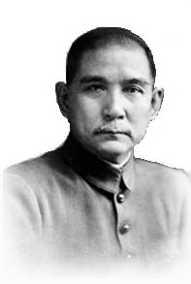
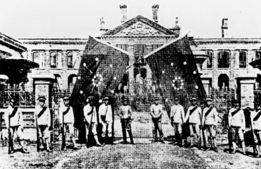
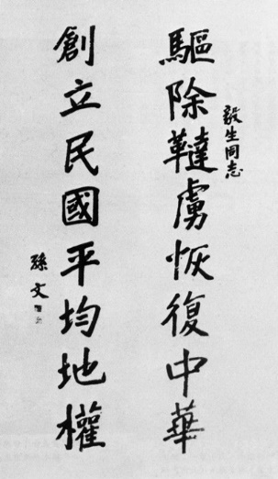
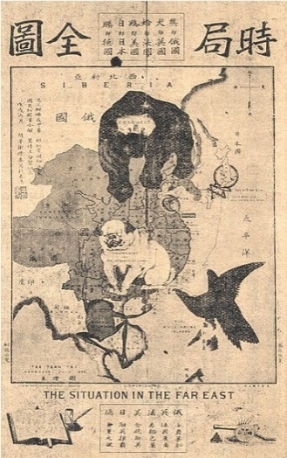
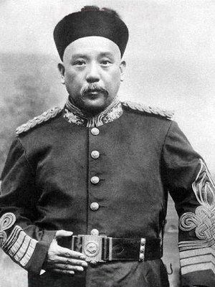
二、亚洲的觉醒
图片分析归纳总结
中国辛亥革命：
结果：中国在甲午中日战争中战败；埃塞俄比亚在抗击意大利侵略的抗争中胜利
原因：埃：全民族团结抗战；抓住战机；指挥得当
中：战略失误；退缩保守；民众长期受剥削压迫，缺乏民族意识
启示：科技、国力不是影响战争胜负的唯一因素，落后国家通过全民族抗战也可以
赢得战争胜利
请回顾辛亥革命的背景、过程、成果和意义。

Slide 25
二、亚洲的觉醒
历史总结
目标 | 民族独立 民治政治
失败 | 没有完成民族民主革命的任务
亚洲觉醒的意义 | （1）沉重打击了帝国主义在东方的殖民体系和本地区的封建势力，对各国民族资本主义的发展起了推动作用。
 | （2）标志着亚洲各地人民已作为一支反对帝国主义的强大政治力量登上了国际斗争舞台，在客观上成为西方工人阶级的同盟军，亚洲成为反帝的重要阵地。
 | （3）传播了民主思潮，为亚洲各国走上独立道路奠定了基础。
 | （4）一批民族资产阶级政党形成，古老亚洲开始走上近代政党政治的道路。
 | （5）标志着亚洲进入资产阶级民主革命时期。

Slide 26
三、非洲的抗争

Slide 27
三 、非洲的抗争
思考分析
帝国主义在瓜分非洲的过程中，一直遭到非洲人民的强烈反抗。在此时期，武装斗争是非洲人民的主要斗争形式。其中，埃及的抗英斗争，苏丹马赫迪起义和埃塞俄比亚抗意战争是突出的事件，但在动员民众方面又有各自不同的特点。
——《中外历史纲要下》
结合课本知识，分析总结19世纪前后非洲反抗斗争兴起的原因、斗争的形式发生了怎样的变化、以及抗争的特点？

Slide 28
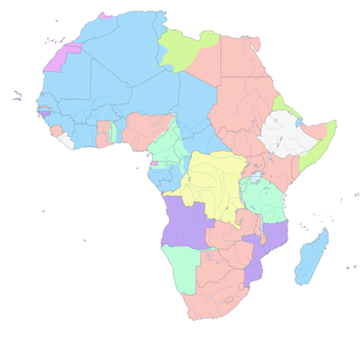
三 、非洲的抗争
归纳总结
背景
帝国主义瓜分非洲
民族矛盾尖锐
武装斗争和武装起义
非洲的抗争的特点
以帝国之一为目标
以民族解放和独立为目的
有广泛的人民群众参加
有领导人

Slide 29
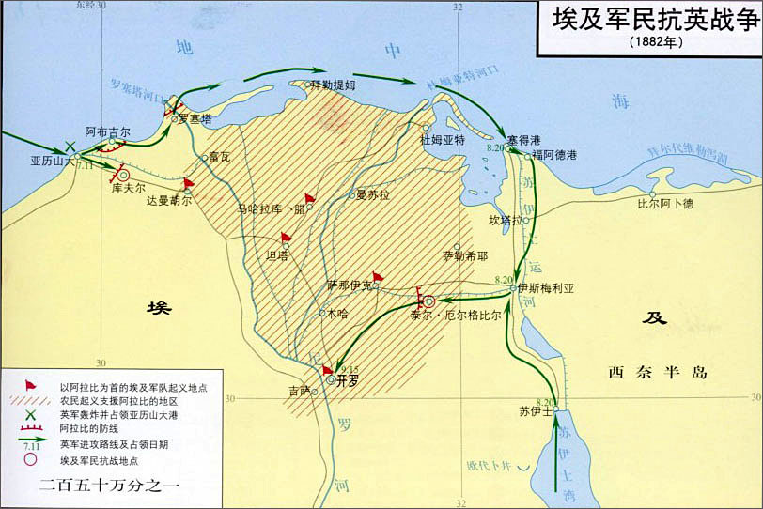
三、非洲的抗争
历史解释
埃及抗英斗争：
19世纪中叶以后，埃及逐渐沦为英、法的半殖民地。1869年苏伊士运河 的开通使埃及的社会矛盾日益激化。1879年，埃及民族资产阶级知识分子建 立了自己的政治组织一一祖国党。1881年，在党领袖阿拉比领导下，祖国党 发动埃及士兵起义，迫使国王召开国会，组成了祖国党内阁。1882年，英国 殖民军大举进攻埃及，埃及军民英勇抵抗，先坚守亚历山大港，接着又保卫 开罗，但终因实力悬殊以及官僚地主集团的动摇和背叛，轰轰烈烈的抗英斗 争宣告失败。埃及完全被英国占领。
时间 | 1882年 | 口号 | “埃及是埃及人的埃及”
政党 | 祖国党
领导人 | 阿拉比 | 结果 | 失败

Slide 30
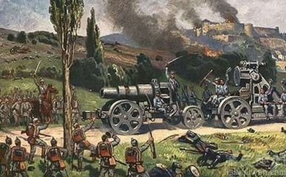
三、非洲的抗争
历史解释
苏丹马赫迪起义：
1881年，苏丹爆发反英大起义，起义领导人自称“马赫迪”，沉重打击了英国侵略者。
“马赫迪”原意为传说中伊斯兰教的救世主，起义的领导者穆罕默德·阿赫迈德·伊本·赛义德·阿布达拉，自称是马赫迪，有利于发动群众，驱逐异教徒，即英国殖民者。
特点
以宗教为外衣，规模巨大，持续时间长。
结果
起义失败后，英国控制了苏丹

Slide 31
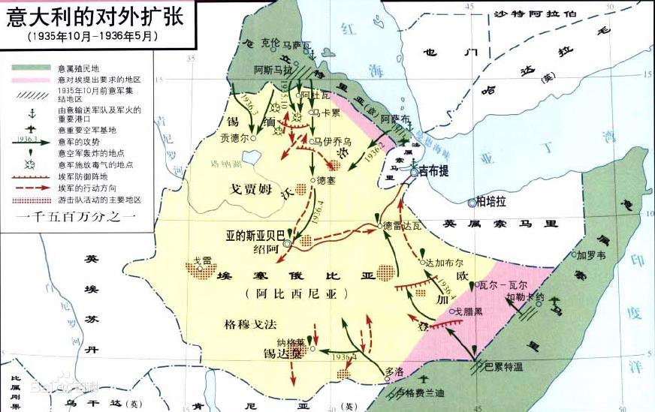
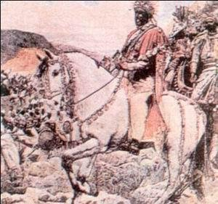
三、非洲的抗争
时空观念
历史解释
埃塞俄比亚抗意战争：
1894年，意大利发动对埃塞俄比亚的侵略战争。
埃塞俄比亚皇帝孟尼利克二世发表《告人民诏书》，号召人民抗击侵略者，保卫国家的独立。
在1896年打败侵埃意军，迫使意大利签署和约，埃塞俄比亚保持了自己的独立。
1896年3月发生的阿杜瓦战役，是埃塞俄比亚返抗意大利侵略的决定性战役。孟尼利克二世亲自率军战胜了意军，迫使意大利承认埃塞俄比亚为独立国家，并赔偿1000万里拉。
孟尼利克二世在意大利眼中是个野蛮人。

Slide 32
第13课 亚非拉民族独立运动
归纳总结
能力立意
虽然这一时期亚非拉民族独立运动都以失败告终，但他们都沉重打击了帝国主义侵略势力，推动了民族独立和世界历史的发展。在民族独立运动过程中，殖民地半殖民地人民宣传民主思想，探索民主革命道路，削弱了本国的封建势力，为后来各国革命运动指明了方向，提供了宝贵的经验教训。
在俄国，爆发了帝国主义时代第一次资产阶级民主革命。
在非洲，正酝酿着新的反帝斗争。
在拉丁美洲，约五年后，爆发了墨西哥资产阶级革命。
在亚洲，发生了资产阶级革命和民族独立运动。
1905年历史现象
打击了帝国主义的侵略势力
削弱了本国的封建势力
推动了民族独立和世界历史的发展
激发了亚非拉地区的民族民主意识
亚非拉民族独立
运动的意义

Slide 33
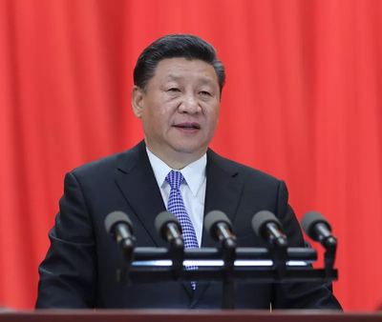
第13课 亚非拉民族独立运动
家国情怀
道路自信
大国担当和共谋发展：
“一带一路”的“朋友圈”越来越大，国际共识不断凝聚，各项工作有条不紊，惟有各方继续努力，始终坚持合作与发展的内涵，才能共迎挑战、共谋发展，共创繁荣新世界。
人类命运共同体必将在世界发展史上占据引领地位，也必将让中国真正走向世界。
只有引领时代才能走向世界
——习近平

Slide 34
第13课 亚非拉民族独立运动
海地革命
拉美独立的序幕
圣马丁的解放运动
玻利瓦尔
圣马丁
亚非拉民族独立运动的意义
拉丁美洲的民族独立
美国干预
金元外交、大棒政策
墨西哥的独立与革命
印度民族解放运动
失败
亚洲的觉醒
伊朗立宪革命
亚洲觉醒的意义
中国辛亥革命
埃及抗英斗争
非洲的抗争
苏丹马赫迪起义
埃塞俄比亚抗意战争

